Slide 1

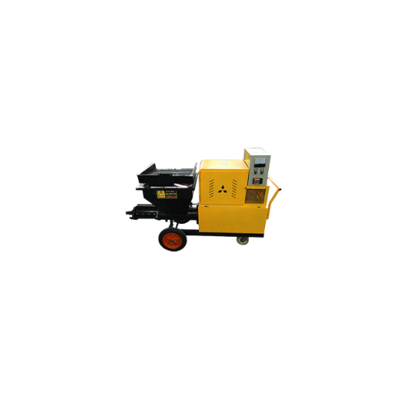
MÁY PHUN TRÁT VỮA
BÀI GIẢNG HUẤN LUYỆN AN TOÀN LAO ĐỘNG
BẢN QUYỀN THUỘC AN TOÀN NAM VIỆT

Slide 2
Một số vụ tai nạn lao động khi vận hành máy phun trát vữa
Trong ngành xây dựng, việc sử dụng máy phun trát vữa (plastering pump) là một phần quan trọng trong quá trình thi công:
  Va chạm và va đập
  Rủi ro từ vật liệu phun
  Nguy cơ nổ hỏng
  Nguy cơ va chạm điện
  Nguy cơ về tiếng ồn

Slide 3
Tóm tắt bài học
1. Giới thiệu
2. Thành Phần Và Chức Năng Của máy phun trát vữa
3. Kiểm tra và bảo trì an toàn trước khi vận hành máy phun trát vữa
4. Quy trình vận hành an toàn máy phun trát vữa
5. Đánh giá rủi ro và quản lý mối nguy khi vận hành máy phun trát vữa
6. Các yếu tố ảnh hưởng đến an toàn lao động khi vận hành máy phun trát vữa
7. Đào tạo an toàn lao động về kỹ năng vận hành máy phun trát vữa
8. Ý nghĩa của an toàn lao động trong việc vận hành máy phun trát vữa

Slide 4
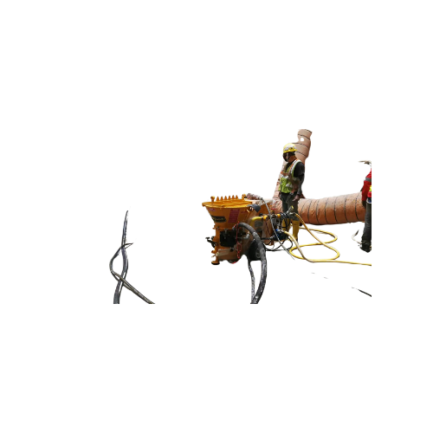
Giới thiệu
A. Tổng quan về tầm quan trọng của an toàn lao động khi vận hành máy phun trát vữa
An toàn lao động khi vận hành máy phun trát vữa là một yếu tố quan trọng không thể phớt lờ trong ngành xây dựng.
Việc tuân thủ các quy định và biện pháp an toàn không chỉ bảo vệ sức khỏe và tính mạng của người lao động mà còn giúp tăng hiệu suất và chất lượng công việc.

Slide 5
Giới thiệu
B. Các giao thức và quy định an toàn quan trọng khi vận hành máy phun trát vữa
Để đảm bảo an toàn lao động khi vận hành máy phun trát vữa, việc tuân thủ các giao thức và quy định an toàn là cực kỳ quan trọng. Trong số những quy định này, việc đào tạo cho nhân viên về cách sử dụng máy đúng cách là một điểm nổi bật.
Các nhân viên cần được huấn luyện về cách điều chỉnh áp lực và lưu lượng vật liệu phun, cách kiểm tra và bảo dưỡng máy định kỳ, và cách xử lý tình huống khẩn cấp.

Slide 6
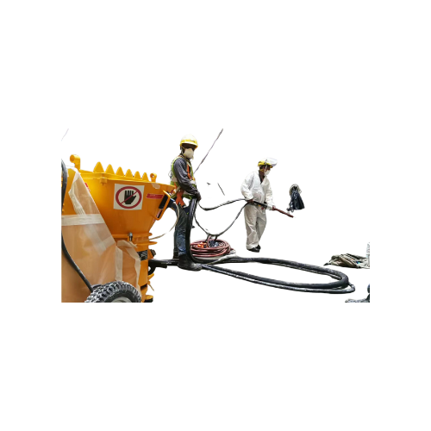
Thành Phần Và Chức Năng Của máy phun trát vữa
A. Các thành phần khác nhau của máy phun trát vữa:
Bơm chất lỏng: Đây là thành phần chính của máy, thường được điều khiển bằng động cơ điện hoặc động cơ xăng. Bơm chất lỏng tạo ra áp lực cần thiết để đẩy vật liệu vữa qua ống phun và ra ngoài.
Hệ thống ống và béc phun: Hệ thống này bao gồm ống dẫn và béc phun, được sử dụng để dẫn chất lỏng từ bơm đến vị trí cần phun và phun chất lỏng ra ngoài một cách đồng đều và chính xác.

Slide 7
Thành Phần Và Chức Năng Của máy phun trát vữa
B. Cấu trúc và nguyên lý hoạt động của máy phun trát vữa:
Máy phun trát vữa thường có một cấu trúc phức tạp nhưng hoạt động theo nguyên lý đơn giản. Thông thường, máy bao gồm một bơm chất lỏng, hệ thống ống và béc phun, thùng chứa vật liệu, bộ điều khiển, và khung máy.
Nguyên lý hoạt động của máy phun trát vữa dựa trên việc sử dụng áp lực để đẩy chất lỏng vữa từ thùng chứa thông qua hệ thống ống và béc phun ra ngoài.

Slide 8
Thành Phần Và Chức Năng Của máy phun trát vữa
C. Ứng dụng trong ngành xây dựng của máy phun trát vữa:
Trát tường và trần: Máy phun trát vữa được sử dụng để phun vữa lên tường và trần một cách nhanh chóng và đồng đều. Việc này giúp tăng cường tính chính xác và tăng tốc độ thi công so với phương pháp truyền thống sử dụng tay lấy phẳng.
Trát vữa trên bề mặt phẳng và không phẳng: Máy phun trát vữa có thể được sử dụng trên các bề mặt phẳng và không phẳng như bê tông, tường gạch, hay các bề mặt có hình dạng phức tạp.

Slide 9
Thành Phần Và Chức Năng Của máy phun trát vữa
D. Những rủi ro liên quan đến việc vận hành máy phun trát vữa:
Nguy cơ va chạm và va đập: Do kích thước lớn và trọng lượng nặng của máy, nguy cơ va chạm và va đập có thể xảy ra, đặc biệt trong quá trình di chuyển hoặc vận hành máy gần các vật liệu xây dựng khác.
Nguy cơ từ vật liệu phun: Chất lỏng vữa được phun ra từ máy có thể gây nguy hiểm nếu tiếp xúc trực tiếp với da hoặc mắt của người lao động. Nguy cơ châm chích, đỏ, và viêm da là những vấn đề phổ biến khi không sử dụng trang thiết bị bảo hộ cá nhân.

Slide 10
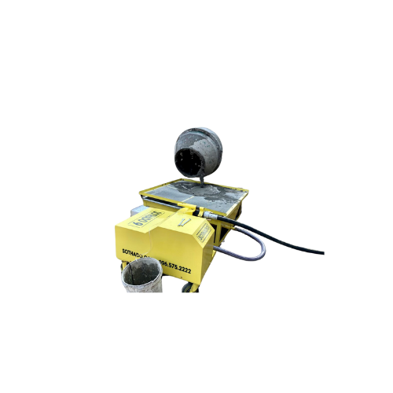
Kiểm tra và bảo trì an toàn trước khi vận hành máy phun trát vữa
A. Kiểm tra an toàn trước khi vận hành máy phun trát vữa
Kiểm tra tổng quan của máy: Đảm bảo rằng không có phần của máy bị hỏng hoặc thiếu, kiểm tra xem tất cả các bộ phận có hoạt động bình thường và không có bất kỳ dấu hiệu nào của hỏng hóc.
Kiểm tra hệ thống điện: Đảm bảo rằng dây điện và ổ cắm không bị hỏng và có điều kiện an toàn để sử dụng. Kiểm tra các công tắc và bộ điều khiển để đảm bảo rằng chúng hoạt động đúng cách.

Slide 11
Kiểm tra và bảo trì an toàn trước khi vận hành máy phun trát vữa
B. Hướng dẫn bảo trì máy phun trát vữa định kỳ
Kiểm tra và làm sạch các bộ phận: Kiểm tra các bộ phận của máy như bơm, ống và béc phun để xác định có bất kỳ dấu hiệu nào của hỏng hóc hoặc tích tụ bụi bẩn. Làm sạch các bộ phận này bằng cách sử dụng bộ dụng cụ phù hợp và chất làm sạch không gây hại.
Thay dầu và bảo dưỡng bơm: Thực hiện việc thay dầu và bảo dưỡng cho bơm theo hướng dẫn của nhà sản xuất. Đảm bảo rằng dầu được sử dụng đúng loại và đúng lượng để đảm bảo hiệu suất tối ưu của bơm.

Slide 12
Quy trình vận hành an toàn máy phun trát vữa
A. Hướng dẫn từng bước về quy trình vận hành máy phun trát vữa an toàn:
Đảm bảo chuẩn bị an toàn: Trước khi bắt đầu vận hành máy, đảm bảo rằng tất cả các người lao động đã được đào tạo về việc sử dụng máy và trang bị đầy đủ trang thiết bị bảo hộ cá nhân như mặt nạ phòng độc, kính bảo hộ, găng tay và giày chống đinh.
Kiểm tra máy: Kiểm tra tổng quan của máy để đảm bảo rằng không có bất kỳ vấn đề nào về an toàn hoặc hoạt động của máy. Đảm bảo rằng tất cả các bộ phận hoạt động đúng cách và không bị hỏng hóc.

Slide 13
Quy trình vận hành an toàn máy phun trát vữa
B. Các biện pháp xử lý khẩn cấp và cơ chế ứng phó sự cố khi vận hành máy phun trát vữa:
Dừng máy ngay lập tức: Trong trường hợp có bất kỳ dấu hiệu nào của sự cố hoặc nguy hiểm, người vận hành cần dừng máy ngay lập tức để ngăn chặn tình huống trở nên tồi tệ hơn.
Bảo vệ bản thân: Khi xảy ra sự cố, người lao động cần phải bảo vệ bản thân bằng cách di chuyển ra khỏi khu vực nguy hiểm và đảm bảo rằng họ đang đeo đầy đủ trang thiết bị bảo hộ cá nhân.

Slide 14
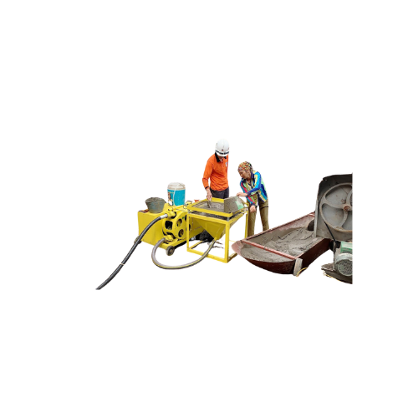
Đánh giá rủi ro và quản lý mối nguy khi vận hành máy phun trát vữa
A. Nhận diện các rủi ro, mối nguy hiểm tiềm ẩn trong vận hành máy phun trát vữa:
Nguy cơ va chạm và va đập: Do kích thước lớn và trọng lượng nặng của máy, có nguy cơ va chạm và va đập khi di chuyển hoặc vận hành máy gần các vật liệu xây dựng khác hoặc các công nhân khác.
Nguy cơ từ vật liệu phun: Chất lỏng vữa được phun ra từ máy có thể gây nguy hiểm nếu tiếp xúc trực tiếp với da hoặc mắt của người lao động. Điều này có thể gây ra các vấn đề như châm chích, đỏ, và viêm da.

Slide 15
Đánh giá rủi ro và quản lý mối nguy khi vận hành máy phun trát vữa
B. Các chiến lược phòng ngừa mối nguy hiệu quả khi vận hành máy phun trát vữa:
1. Kiểm tra và bảo dưỡng định kỳ máy phun trát vữa để việc vận hành an toàn
  Kiểm tra tổng quan của máy: Thực hiện kiểm tra tổng quan để xác định có bất kỳ dấu hiệu nào của hỏng hóc hoặc tổn thương không. Đảm bảo rằng tất cả các bộ phận đều hoạt động bình thường và không cần sửa chữa.
  Kiểm tra hệ thống điện: Kiểm tra dây điện, ổ cắm và các bộ phận điện khác để đảm bảo rằng chúng không bị hỏng hoặc có dấu hiệu của mòn hoặc đứt gãy. Thay thế các phần bị hỏng và sửa chữa bất kỳ vấn đề nào trước khi tiếp tục sử dụng máy.

Slide 16
Đánh giá rủi ro và quản lý mối nguy khi vận hành máy phun trát vữa
B. Các chiến lược phòng ngừa mối nguy hiệu quả khi vận hành máy phun trát vữa:
2. Tuân thủ các quy định an toàn lao động để việc vận hành an toàn máy phun trát vữa an toàn
  Đào tạo và huấn luyện: Đảm bảo rằng tất cả nhân viên được đào tạo và huấn luyện về việc sử dụng máy phun trát vữa một cách an toàn và hiệu quả. Điều này bao gồm cả việc đào tạo về quy trình vận hành, quy định an toàn, và cách xử lý các tình huống khẩn cấp.
  Sử dụng trang thiết bị bảo hộ: Yêu cầu tất cả người lao động sử dụng đầy đủ trang thiết bị bảo hộ cá nhân như mặt nạ phòng độc, kính bảo hộ, găng tay và giày chống đinh khi vận hành máy.

Slide 17
Đánh giá rủi ro và quản lý mối nguy khi vận hành máy phun trát vữa
B. Các chiến lược phòng ngừa mối nguy hiệu quả khi vận hành máy phun trát vữa:
3. Xác định và đánh dấu vùng an toàn khi vận hành máy phun trát vữa
  Vùng hoạt động của máy: Đánh dấu vùng hoạt động của máy phun trát vữa để người lao động biết rõ nơi nào là vùng nguy hiểm và nên tránh xa khi máy đang hoạt động.
  Vùng nguy hiểm từ chất lỏng vữa: Xác định và đánh dấu các vùng mà chất lỏng vữa có thể phun ra, đặc biệt là vùng có áp lực cao. Những vùng này cần được bảo vệ để người lao động không tiếp xúc trực tiếp và tránh nguy cơ bị tổn thương.

Slide 18
Đánh giá rủi ro và quản lý mối nguy khi vận hành máy phun trát vữa
B. Các chiến lược phòng ngừa mối nguy hiệu quả khi vận hành máy phun trát vữa:
4. Sử dụng thiết bị bảo hộ cá nhân khi vận hành máy phun trát vữa
  Mặt nạ phòng độc: Sử dụng mặt nạ phòng độc để bảo vệ đường hô hấp khỏi hít phải các hạt bụi và hóa chất trong chất lỏng vữa được phun ra từ máy.
  Kính bảo hộ: Đeo kính bảo hộ để bảo vệ mắt khỏi các hạt bụi và chất lỏng vữa có thể phun ra từ máy, đồng thời ngăn ngừa các tai nạn gây tổn thương cho mắt.

Slide 19
Đánh giá rủi ro và quản lý mối nguy khi vận hành máy phun trát vữa
B. Các chiến lược phòng ngừa mối nguy hiệu quả khi vận hành máy phun trát vữa:
5. Quy trình khẩn cấp và phản ứng trong trường hợp sự cố khi vận hành máy phun trát vữa
  Ngừng máy ngay lập tức: Trong trường hợp có bất kỳ dấu hiệu nào của sự cố, người vận hành cần dừng máy ngay lập tức để ngăn chặn tình huống trở nên tồi tệ hơn.
  Bảo vệ bản thân và người lao động khác: Người vận hành và người lao động khác cần phải bảo vệ bản thân bằng cách di chuyển ra khỏi khu vực nguy hiểm và đảm bảo rằng họ đang đeo đầy đủ trang thiết bị bảo hộ cá nhân.

Slide 20
Đánh giá rủi ro và quản lý mối nguy khi vận hành máy phun trát vữa
B. Các chiến lược phòng ngừa mối nguy hiệu quả khi vận hành máy phun trát vữa:
6. Tham gia các khóa học an toàn lao động khi vận hành máy phun trát vữa
  Huấn luyện an toàn vệ sinh lao động không chỉ là yêu cầu pháp lý mà còn là cam kết đối với sự an toàn và sức khỏe của người lao động.
  Nó giúp nhân viên nhận biết và đối phó với các nguy cơ và tình huống nguy hiểm, từ đó giảm thiểu tai nạn, thương tích hoặc tử vong trong công việc hàng ngày.

Slide 21
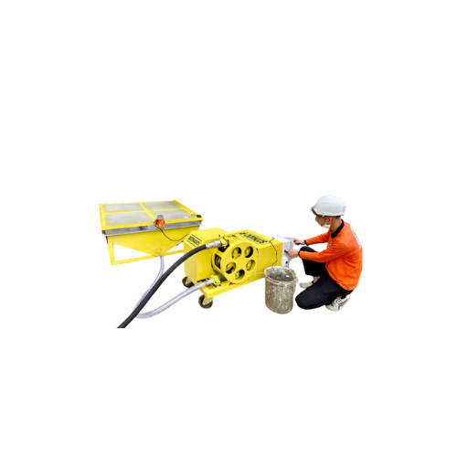
Các yếu tố ảnh hưởng đến an toàn lao động khi vận hành máy phun trát vữa
A. Điều kiện thời tiết ảnh hưởng như thế nào đến việc vận hành máy phun trát vữa
Nhiệt độ: Nhiệt độ cao có thể làm tăng nguy cơ đổ cặn trong bồn trộn và làm khô nhanh chất lỏng vữa khi phun ra, gây tắc nghẽn trong hệ thống ống dẫn.
Độ ẩm: Độ ẩm cao có thể làm tăng độ nhớt của chất lỏng vữa và gây ra các vấn đề như khó khăn trong việc phân phối và phun chính xác. Đối với điều kiện thời tiết khô hạn, có thể gặp phải tình trạng bị nứt và khó khăn trong việc bám dính lớp vữa vào bề mặt.

Slide 22
Các yếu tố ảnh hưởng đến an toàn lao động khi vận hành máy phun trát vữa
B. Môi trường làm việc ảnh hưởng như thế nào đến việc vận hành máy phun trát vữa
Không gian làm việc: Môi trường làm việc hẹp và chật hẹp có thể làm hạn chế quá trình di chuyển của máy và tăng nguy cơ va chạm hoặc tai nạn lao động.
Sự đa dạng của bề mặt: Môi trường làm việc có thể bao gồm nhiều loại bề mặt khác nhau, từ bê tông đến gỗ, và mỗi loại bề mặt có thể yêu cầu điều chỉnh riêng biệt trong quá trình vận hành máy phun trát vữa.

Slide 23
Các yếu tố ảnh hưởng đến an toàn lao động khi vận hành máy phun trát vữa
C. Tình trạng kỹ thuật của máy phun trát vữa ảnh hưởng như thế nào đến việc vận hành máy phun trát vữa
Bảo dưỡng định kỳ: Máy phun trát vữa cần được bảo dưỡng định kỳ để đảm bảo rằng mọi bộ phận hoạt động một cách mượt mà và hiệu quả. Nếu máy chưa được bảo dưỡng đúng cách, có thể gặp phải các vấn đề như rò rỉ, tắc nghẽn hoặc hỏng hóc đột ngột trong quá trình vận hành.
Hiệu suất máy: Máy phun trát vữa cần phải được kiểm tra định kỳ để đảm bảo rằng nó vẫn hoạt động ổn định và có hiệu suất phun vữa đúng theo yêu cầu.

Slide 24
Các yếu tố ảnh hưởng đến an toàn lao động khi vận hành máy phun trát vữa
D. Kiến thức an toàn và kỹ năng của người lao động ảnh hưởng như thế nào đến việc vận hành máy phun trát vữa
An toàn cá nhân: Người lao động cần hiểu về các nguy cơ và rủi ro liên quan đến việc vận hành máy, bao gồm nguy cơ va chạm, tổn thương từ chất lỏng vữa, và nguy cơ môi trường như điều kiện thời tiết và môi trường làm việc. Kiến thức này giúp họ áp dụng các biện pháp an toàn cá nhân phù hợp và tránh tai nạn.
Hiểu biết về máy: Người lao động cần hiểu về cấu trúc và nguyên lý hoạt động của máy phun trát vữa để có thể vận hành một cách hiệu quả và an to

Slide 25
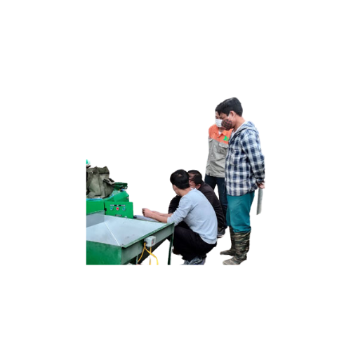
Đào tạo an toàn lao động về kỹ năng vận hành máy phun trát vữa an toàn
A. Tại sao người vận hành máy phun trát vữa cần phải được đào tạo an toàn lao động:
Bảo vệ cá nhân: Đào tạo an toàn lao động giúp người vận hành nhận biết và hiểu rõ về các nguy cơ và rủi ro tiềm ẩn trong quá trình vận hành máy. Điều này giúp họ áp dụng các biện pháp bảo vệ cá nhân đúng cách để tránh tai nạn và thương tích.
An toàn cho người lao động khác: Người vận hành cần hiểu về cách sử dụng máy một cách an toàn không chỉ cho bản thân mình mà còn để đảm bảo an toàn cho những người lao động khác trong cùng một môi trường làm việc.

Slide 26
Đào tạo an toàn lao động về kỹ năng vận hành máy phun trát vữa an toàn
B. Huấn luyện an toàn lao động vận hành máy phun trát vữa ở đâu?
An Toàn Nam Việt là trung tâm chuyên huấn luyện an toàn lao động uy tín và chất lượng ở Việt Nam hiện nay. Với các buổi huấn luyện an toàn lao động được diễn ra liên tục tại các xưởng sản xuất, nhà máy hoặc công trường xây dựng trên khắp cả nước (63 tỉnh thành tại Việt Nam).
Đảm bảo cho việc huấn luyện được hiệu quả, An Toàn Nam Việt chuẩn bị cẩn thận, tỉ mỉ từng tí một dù là nhỏ nhất. Từ việc chuẩn bị công cụ, dụng cụ, thiết bị giảng dạy đến giáo trình, tài liệu, âm thanh, ánh sáng.

Slide 27
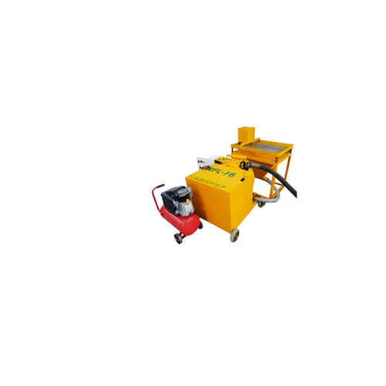
Ý nghĩa của an toàn lao động trong việc vận hành máy phun trát vữa
A. Tầm quan trọng của việc duy trì an toàn lao động trong vận hành máy phun trát vữa
Bảo vệ sức khỏe và tính mạng của lao động: An toàn lao động đặt lên hàng đầu việc bảo vệ sức khỏe và tính mạng của người lao động.
Tăng cường hiệu suất làm việc: Một môi trường làm việc an toàn không chỉ làm tăng động viên và sự tự tin của nhân viên mà còn giúp họ tập trung vào công việc một cách hiệu quả hơn, từ đó tăng cường hiệu suất làm việc và chất lượng sản phẩm cuối cùng.

Slide 28
Ý nghĩa của an toàn lao động trong việc vận hành máy phun trát vữa
B. Biện pháp an toàn quan trọng cần nắm được trước khi vận hành máy phun trát vữa
Đeo trang bị bảo hộ cá nhân (PPE): Đảm bảo mọi người vận hành máy đều đeo đúng trang bị bảo hộ cá nhân như mũ bảo hiểm, kính bảo hộ, găng tay và giày chống đinh. PPE giúp bảo vệ người lao động khỏi nguy cơ tổn thương và chấn thương trong quá trình làm việc.
Kiểm tra máy trước khi sử dụng: Trước mỗi lần vận hành, kiểm tra kỹ lưỡng máy để đảm bảo rằng tất cả các bộ phận hoạt động đúng cách và không có hỏng hóc. Đặc biệt chú ý kiểm tra hệ thống an toàn như phanh và cảm biến.

Slide 29
Cảm ơn các bạn đã theo dõi
Mọi thắc mắc về bài giảng xin liên hệ với chúng tôi theo thông tin bên dưới:
CÔNG TY TNHH HUẤN LUYỆN AN TOÀN VÀ QUAN TRẮC MÔI TRƯỜNG NAM VIỆT (AN TOÀN NAM VIỆT)
Địa chỉ: Lầu 2, số 655 Đường Điện Biên Phủ, Phường 25, Quận Bình Thạnh, Thành phố Hồ Chí Minh, Việt Nam
Hotline 0908.111.791
Website https://antoannamviet.com/
Email: Lienhe@antoannamviet.com

